Slide 1
从零学习OpenCV 4
讲师：冯振
Notes:
PPT课件字体建议：
封面标题：雅黑，44号字，小标题，24号
内容标题：雅黑，32号字，正文：雅黑，24号字

Slide 2
图像模板匹配
Notes:
本课整体上可以分为3部分，第一部分就是整个系列课程的介绍，第二部分就是OpenCV的介绍与安装，最后一部分就是为本课程提供的学习交流的社群以及扩展资料。

Slide 3
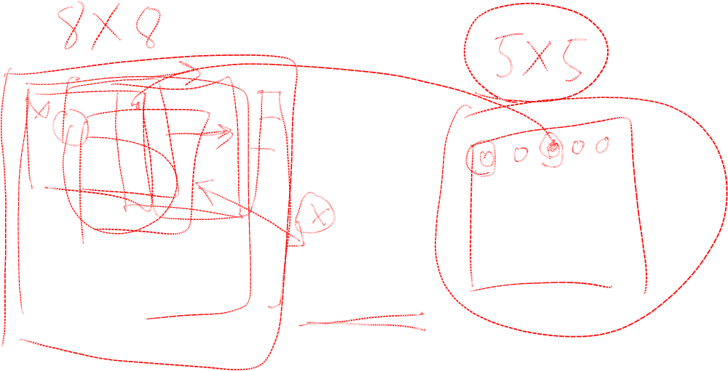
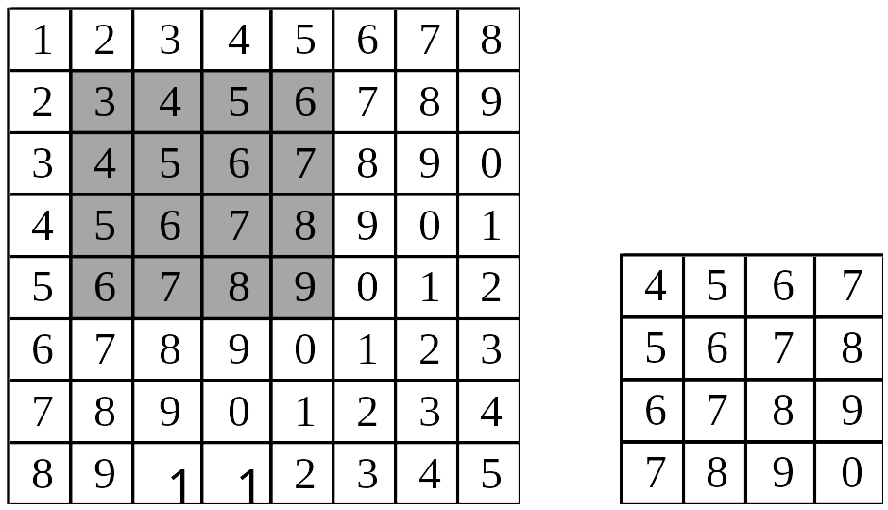
图像模板匹配原理

Slide 4
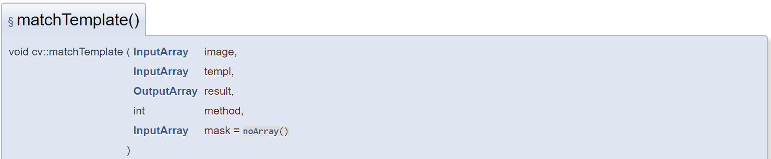
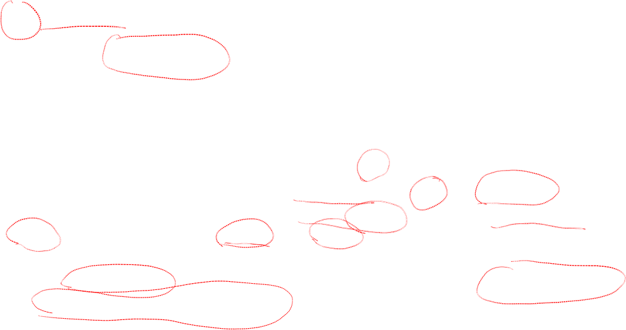
图像模板匹配函数
image：待模板匹配的原图像，图像数据类型为CV_8U和CV_32F两者中的一个。
templ：模板图像，需要与image具有相同的数据类型，但是尺寸不能大于image。
result：模板匹配结果输出图像，图像数据类型为CV_32F。如果image的尺寸为W×H，模板图像尺寸为w×h，则输出图像的尺寸为（W-w+1）×（H-h+1）。
method：模板匹配方法标志。
mask：匹配模板的掩码，必须与模板图像具有相同的数据类型和尺寸，默认情况下不设置，目前仅支持在TM_SQDIFF和TM_CCORR_NORMED这两种匹配方法时使用。

Slide 5
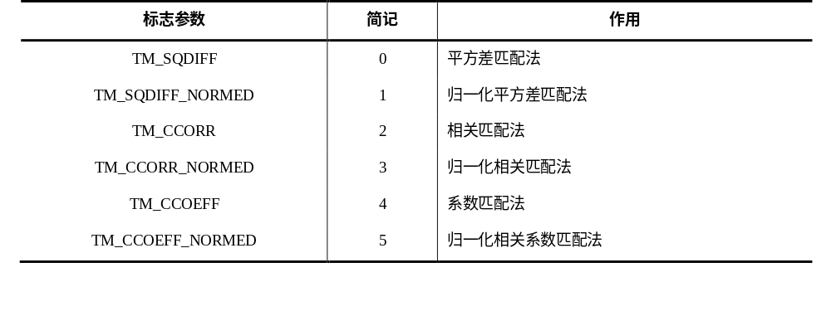
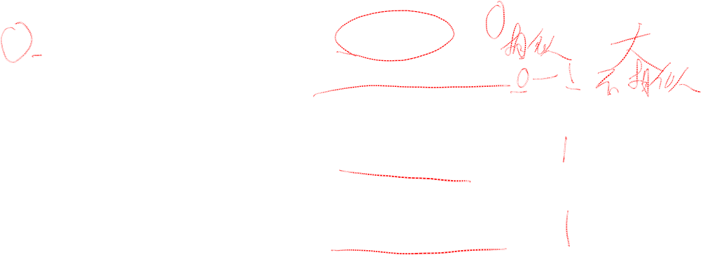
图像模板匹配方法标志

Slide 6

更多学习资源
关注微信公众号：小白学视觉

Slide 7
